Slide 1





HLD DE SOLUÇÃO
O inicio da jornada empreendedora é repleta de incertezas...
Com isso, o empreendedor acessa nossa plataforma e começa a estudar os dados do mercado.
Gerando uma melhor tomada de decisão.
E fazendo com que o empreendedor prospere em seu negócio!

Slide 2





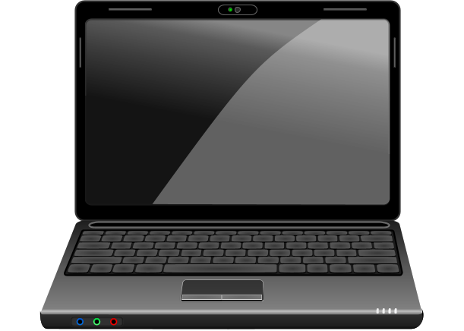
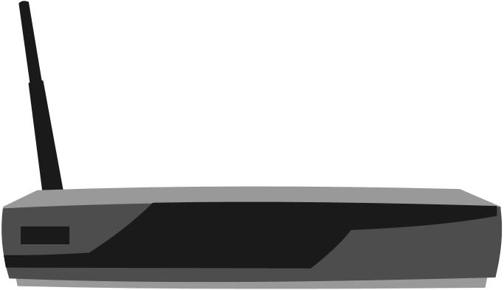

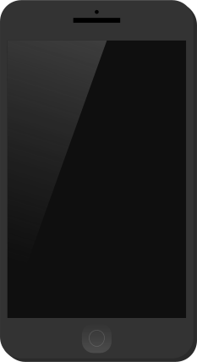
LLD DE SOLUÇÃO
Banco de dados SQL SERVER
Aplicação Node JS / HTML5 / CSS3 / JavaScript
SERVIDOR
Conexão WIFI - LAN
Dispositivo móvel IOS/Android ou computador com acesso a internet e sistema operacional Linux/Windows/MacOS
Conexão WIFI - LAN
Máquina com
i5 de 8° Geração
8GB de RAM
1TB Armazenamento
+
Node JS
(Recomendado)
Roteador Wireless
Conexão WIFI 15MB (Recomendado)
ou
Dados Móveis
3G/4G/5G
Roteador Wireless
40MB (Recomendado)
+
+
SOLUÇÃO
CLIENTE

